Slide 1
CHƯƠNG II. BẤT PHƯƠNG TRÌNH VÀ HỆ BẤT PHƯƠNG TRÌNH BẬC NHẤT HAI ẨN
BÀI 4 – CHỦ ĐỀ STEM
HỆ BẤT PHƯƠNG TRÌNH BẬC NHẤT HAI ẨN
Thiết kế khẩu phần ăn hợp lí với ngân sách giới hạn
3 tiết: T12 – T14
GV Trương Tử Trang – THPT Vĩnh Thạnh 1
Notes:
Bìa. Đáp án, lời giải hiện theo click. Nút GeoGebra mở trang online (cần Internet).
Lớp 10A7 có HS khiếm thính: mọi yêu cầu, luật chơi, đáp án đều có chữ trên slide; video có phụ đề. Lớp 10A4 có HS khuyết tật (bệnh máu): hạn chế di chuyển, trả lời tại chỗ bằng bảng con.

Slide 2
MỤC TIÊU BÀI HỌC
TỔNG KẾT
Yêu cầu cần đạt (SGK tr.26)
Nhận biết hệ bất phương trình bậc nhất hai ẩn.
Biểu diễn miền nghiệm của hệ bất phương trình bậc nhất hai ẩn trên mặt phẳng toạ độ.
Vận dụng vào bài toán thực tiễn: tìm GTLN, GTNN của $F=ax+by$ trên miền đa giác; thiết kế suất ăn đủ đạm, trong ngân sách.
Năng lực toán học: mô hình hoá; giải quyết vấn đề; sử dụng công cụ (GeoGebra, bảng tính); năng lực thiết kế kĩ thuật (STEM).
Phẩm chất: chăm chỉ, trung thực (số liệu có nguồn), trách nhiệm; ăn uống cân đối, chi tiêu hợp lí.
Bài 4. Hệ bất phương trình bậc nhất hai ẩn – STEM khẩu phần ăn – Toán 10 2
Notes:
1'. Yêu cầu cần đạt lấy từ khung 'Kiến thức, kĩ năng' SGK tr.26.

Slide 3
LỘ TRÌNH 4 TIẾT
TỔNG KẾT
T12
HĐ1 Xác định vấn đề. HĐ2: hệ BPT, nghiệm; biểu diễn miền nghiệm của hệ
📋 Giao khảo sát giá
T13
HĐ2: ứng dụng – GTLN, GTNN của F; khẩu phần mẫu. HĐ3 Lựa chọn giải pháp
🤖 Trạm kiểm chứng AI
Nhà
HĐ4 Chế tạo, thử nghiệm suất ăn (cân, tính chi phí, poster)
🍱 Sản phẩm
T14
HĐ5 Chia sẻ, thảo luận, điều chỉnh; Bài tập 2.4 – 2.6
🎮 Rung chuông vàng
Bài 4. Hệ bất phương trình bậc nhất hai ẩn – STEM khẩu phần ăn – Toán 10 3
Notes:
Chiếu để HS nắm lộ trình bài học.

Slide 4
QUY TRÌNH STEM CỦA CHỦ ĐỀ
TỔNG KẾT
HĐ1
Xác định vấn đề, tiêu chí sản phẩm
HĐ2
Nghiên cứu kiến thức nền: hệ BPT, miền nghiệm, GTLN – GTNN
HĐ3
Lựa chọn giải pháp: bản thiết kế suất ăn
HĐ4
Chế tạo, thử nghiệm (ngoài giờ)
HĐ5
Chia sẻ, thảo luận, điều chỉnh
S dinh dưỡng (protein) · T GeoGebra, bảng tính, cân điện tử · E quy trình thiết kế, thử nghiệm · M hệ BPT bậc nhất hai ẩn, GTLN – GTNN của $F=ax+by$
Bài 4. Hệ bất phương trình bậc nhất hai ẩn – STEM khẩu phần ăn – Toán 10 4
Notes:
Giới thiệu 5 hoạt động theo quy trình thiết kế kĩ thuật (CV 3089).

Slide 5
TIẾT 1 (T12)
Xác định vấn đề. Hệ bất phương trình bậc nhất hai ẩn và miền nghiệm
Mục tiêu tiết học:
• Xác định nhiệm vụ STEM và tiêu chí của suất ăn.
• Nhận biết hệ, nghiệm; biểu diễn miền nghiệm của hệ.
GV Trương Tử Trang – THPT Vĩnh Thạnh 5
Notes:
Tiết 1 (45'): HĐ1 Xác định vấn đề 12' – Nội dung 1: hệ BPT 13' – Nội dung 2: miền nghiệm 17' – Giao khảo sát giá 3'.

Slide 6
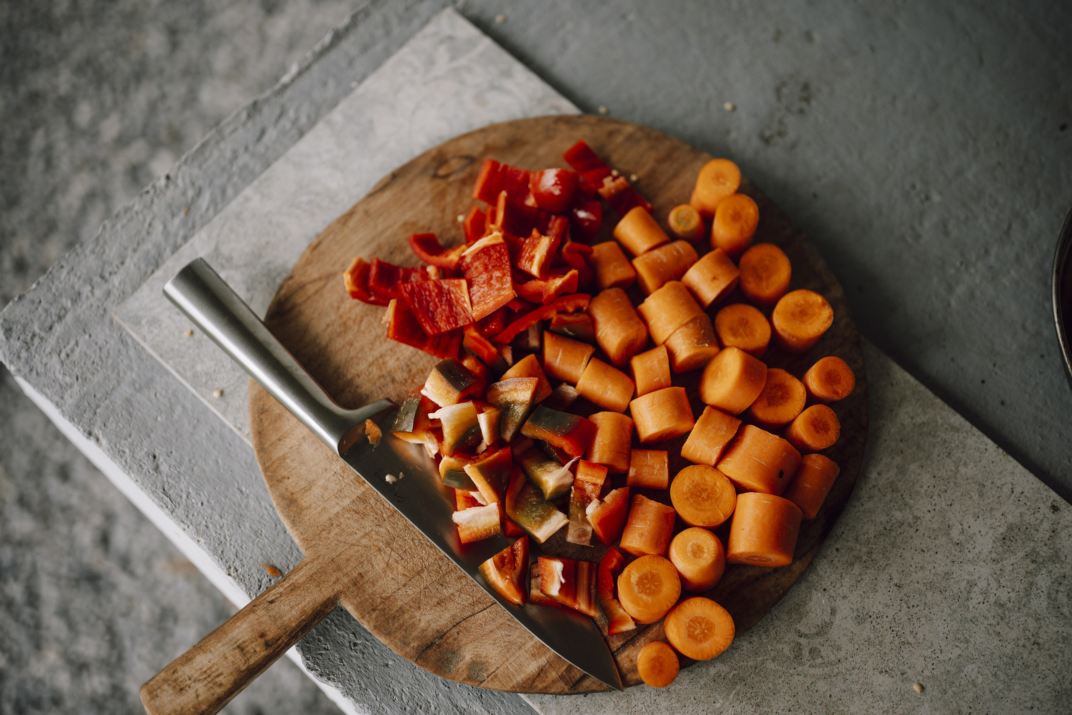

HĐ1 – VẤN ĐỀ 1: NHẬP MÁY ĐIỀU HOÀ THẾ NÀO?
KHỞI ĐỘNG
Cửa hàng điện lạnh kinh doanh điều hoà hai chiều (giá mua 20 triệu đồng/máy, lãi 3,5 triệu đồng/máy) và một chiều (10 triệu đồng/máy, lãi 2 triệu đồng/máy), vốn không vượt quá 1,2 tỉ đồng; nhu cầu thị trường không vượt quá 100 máy cả hai loại. Cần nhập mỗi loại bao nhiêu máy để lợi nhuận lớn nhất?
(Tình huống mở đầu – SGK Toán 10 tập một, tr.26)
▶ VIDEO MỞ ĐẦU
Bài 4. Hệ bất phương trình bậc nhất hai ẩn – STEM khẩu phần ăn – Toán 10 6
Notes:
Chiếu video mở đầu (ảnh thật, lồng tiếng, phụ đề – không nói đáp án), HS quét QR xem lại. 5'. HS dự đoán (nhập toàn hai chiều? 50 máy mỗi loại?), GV ghi góc bảng – đối chiếu ở Ví dụ 3 (T13).

Slide 7
HĐ1 – VẤN ĐỀ 2: NHIỆM VỤ STEM
KHỞI ĐỘNG
Nhiều bạn ở lại trường buổi trưa, mỗi ngày có một khoản tiền ăn cố định. Thiết kế và chế tạo một suất thực phẩm giàu đạm cho bữa trưa của một học sinh từ hai loại thực phẩm do nhóm chọn, thoả mãn:
1. Dinh dưỡng
protein không ít hơn khoảng 30 g
2. Khối lượng
tổng không quá 300 g; đậu phụ không quá 200 g
3. Ngân sách
chi phí không quá 27 000 đồng/suất
4. Tối ưu
chi phí thấp nhất hoặc protein nhiều nhất – chứng minh bằng hệ BPT
5. Thực tế
chế biến thật, sai lệch khối lượng ≤ 10%, có poster, báo cáo
❓ Gọi $x$, $y$ (lạng; 1 lạng = 100 g) là khối lượng hai loại thực phẩm. Viết tiêu chí 1, 2, 3 thành điều kiện của $x$, $y$. Có bao nhiêu cặp $\left(x; y\right)$ thoả mãn? Chọn cặp "tốt nhất" thế nào?
Bài 4. Hệ bất phương trình bậc nhất hai ẩn – STEM khẩu phần ăn – Toán 10 7
Notes:
7'. Phát Phiếu học tập số 1; chia 6 – 8 nhóm. Chưa yêu cầu viết đúng hoàn toàn.

Slide 8
1. HỆ BẤT PHƯƠNG TRÌNH BẬC NHẤT HAI ẨN – HĐ1 (SGK TR.26)
HÌNH THÀNH KIẾN THỨC
HĐ1. $x$, $y$: số máy điều hoà hai chiều, một chiều cần nhập. Tính số tiền vốn theo $x$, $y$. a) Do nhu cầu không quá 100 máy, $x$, $y$ thoả mãn điều kiện gì? b) Vốn không vượt quá 1,2 tỉ đồng, $x$, $y$ thoả mãn điều kiện gì? c) Tính số tiền lãi dự kiến theo $x$, $y$.
Vốn: $20x+10y$ (triệu đồng). a) $x+y≤100$.
b) $20x+10y≤1 200$ hay $2x+y≤120$.
c) Lãi: $3,5x+2y$ (triệu đồng).
Hệ bất phương trình bậc nhất hai ẩn là một hệ gồm hai hay nhiều bất phương trình bậc nhất hai ẩn.
Cặp số $\left(x_{0}; y_{0}\right)$ là nghiệm của hệ khi $\left(x_{0}; y_{0}\right)$ đồng thời là nghiệm của tất cả các bất phương trình trong hệ đó.
Bài 4. Hệ bất phương trình bậc nhất hai ẩn – STEM khẩu phần ăn – Toán 10 8
Notes:
HĐ1: click 1–3. Khung (click 4).

Slide 9
VÍ DỤ 1 – LUYỆN TẬP 1 (SGK TR.27)
LUYỆN TẬP
Ví dụ 1. Cho hệ $\left\{\begin{aligned}&x≥0 \\ &y≥0 \\ &x+y≤150\end{aligned}\right.$. a) Hệ trên có phải là hệ bất phương trình bậc nhất hai ẩn không? b) $\left(0; 0\right)$ có phải là nghiệm của hệ không?
a) Có. b) $\left(0; 0\right)$ thoả mãn cả ba bất phương trình nên là một nghiệm của hệ.
Luyện tập 1. Từ HĐ1, viết hệ bất phương trình hai ẩn $x$, $y$ và chỉ ra một nghiệm của hệ này.
$\left\{\begin{aligned}&x≥0 \\ &y≥0 \\ &x+y≤100 \\ &2x+y≤120\end{aligned}\right.$; chẳng hạn $\left(20; 80\right)$ là một nghiệm ($100≤100$; $120≤120$).
Bài 4. Hệ bất phương trình bậc nhất hai ẩn – STEM khẩu phần ăn – Toán 10 9
Notes:
Ví dụ 1: click 1. LT1: click 2. Nhấn: x ≥ 0, y ≥ 0 vì số máy không âm.

Slide 10
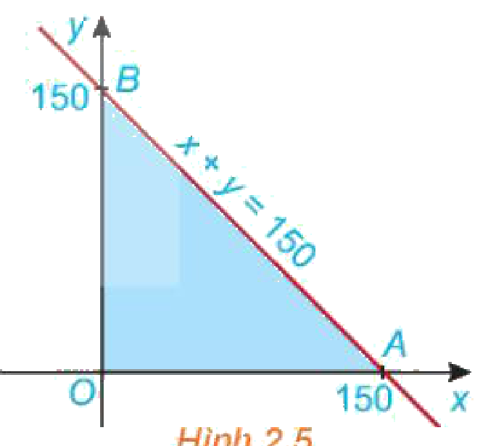
2. BIỂU DIỄN MIỀN NGHIỆM CỦA HỆ – HĐ2 (SGK TR.27)
HÌNH THÀNH KIẾN THỨC
HĐ2. $d$: $x+y=150$ cắt $Ox$, $Oy$ tại $A$, $B$. a) Xác định miền nghiệm $D_{1}$, $D_{2}$, $D_{3}$ của $x≥0$; $y≥0$; $x+y≤150$. b) Miền tam giác $OAB$ có phải là giao của $D_{1}$, $D_{2}$, $D_{3}$? c) Điểm $\left(1; 2\right)$, $\left(1; 149\right)$ có là nghiệm của hệ $\left\{\begin{aligned}&x≥0 \\ &y≥0 \\ &x+y≤150\end{aligned}\right.$ không?
a) $D_{1}$: nửa mặt phẳng bờ $Oy$ chứa $\left(1; 0\right)$; $D_{2}$: bờ $Ox$ chứa $\left(0; 1\right)$; $D_{3}$: bờ $d$ chứa $O$ (kể cả bờ).
b) Có. c) Cả hai đều là nghiệm của hệ.
Hình 2.5
Tập hợp các điểm có toạ độ là nghiệm của hệ là miền nghiệm của hệ. Miền nghiệm của hệ là giao các miền nghiệm của các bất phương trình trong hệ.
Bài 4. Hệ bất phương trình bậc nhất hai ẩn – STEM khẩu phần ăn – Toán 10 10
Notes:
HĐ2: click 1–3. Khung (click 4).

Slide 11
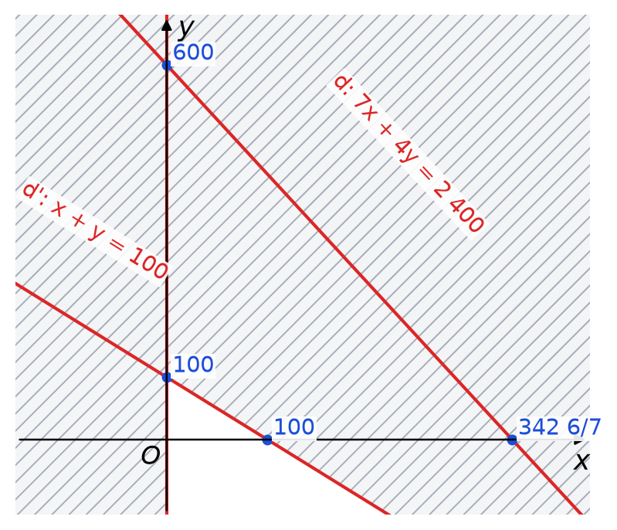
VÍ DỤ 2 (SGK TR.27 – 28)
HÌNH THÀNH KIẾN THỨC
Ví dụ 2. Biểu diễn miền nghiệm của hệ $\left\{\begin{aligned}&7x+4y≤2 400 \\ &x+y≤100 \\ &x≥0\end{aligned}\right.$.
Bước 1. $d$: $7x+4y=2 400$; $O$: $0<2 400$ – $D_{1}$ là nửa mặt phẳng bờ $d$ chứa $O$; gạch bỏ miền còn lại.
Bước 2. Tương tự, $D_{2}$ của $x+y≤100$ là nửa mặt phẳng bờ $d^{′}$ chứa $O$.
Bước 3. $D_{3}$ của $x≥0$ là nửa mặt phẳng bờ $Oy$ chứa $\left(1; 0\right)$. Miền nghiệm của hệ: miền không bị gạch.
Hình 2.6
Bài 4. Hệ bất phương trình bậc nhất hai ẩn – STEM khẩu phần ăn – Toán 10 11
Notes:
Click 1–4. Miền không bị gạch là miền nghiệm.

Slide 12
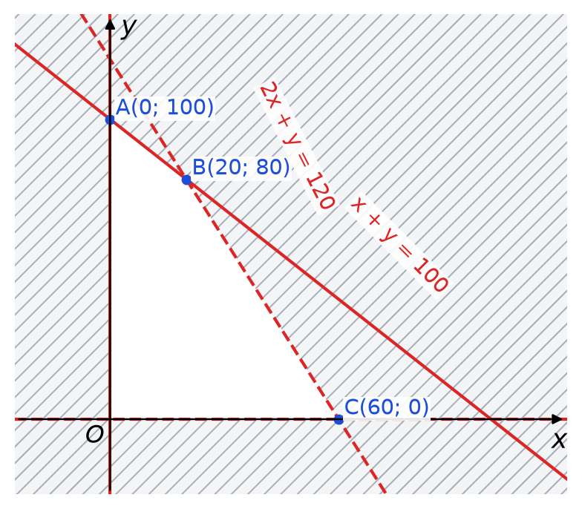
CÁCH XÁC ĐỊNH MIỀN NGHIỆM CỦA HỆ (SGK TR.28)
HÌNH THÀNH KIẾN THỨC
Cách xác định miền nghiệm của một hệ bất phương trình bậc nhất hai ẩn:
Trên cùng một mặt phẳng toạ độ, xác định miền nghiệm của mỗi bất phương trình trong hệ và gạch bỏ miền còn lại.
Miền không bị gạch là miền nghiệm của hệ.
Chú ý. Nếu hệ ở HĐ2 thay bởi $\left\{\begin{aligned}&x≥0 \\ &y≥0 \\ &x+y<150\end{aligned}\right.$ thì miền nghiệm là tam giác $OAB$ bỏ đi cạnh $AB$.
Luyện tập 2. Biểu diễn miền nghiệm của hệ $\left\{\begin{aligned}&x≥0 \\ &y>0 \\ &x+y≤100 \\ &2x+y<120\end{aligned}\right.$.
Miền tứ giác $OABC$, $A(0; 100)$, $B(20; 80)$, $C(60; 0)$, bỏ cạnh $OC$ và $BC$ (nét đứt).
Bài 4. Hệ bất phương trình bậc nhất hai ẩn – STEM khẩu phần ăn – Toán 10 12
Notes:
Chốt cách làm; Chú ý: dấu < thì bỏ cạnh. LT2: click 1, 2.

Slide 13
TRÒ CHƠI: ĐÚNG HAY SAI?
TRÒ CHƠI
📋 Cả lớp giơ thẻ Đ/S trong 15 giây mỗi câu.
Cho hệ $\left\{\begin{aligned}&x+y≤4 \\ &x−y≥0\end{aligned}\right.$.
1. Hệ trên là hệ bất phương trình bậc nhất hai ẩn.
ĐÚNG
2. $\left(3; 1\right)$ là nghiệm của hệ.
ĐÚNG (4 ≤ 4 và 2 ≥ 0)
3. $\left(1; 3\right)$ là nghiệm của hệ.
SAI (1 – 3 < 0)
4. $\left(0; 0\right)$ là nghiệm của hệ.
ĐÚNG
Bài 4. Hệ bất phương trình bậc nhất hai ẩn – STEM khẩu phần ăn – Toán 10 13
Notes:
3'. Click 1–4.

Slide 14
NHIỆM VỤ VỀ NHÀ – KHẢO SÁT GIÁ VÀ DINH DƯỠNG
TỔNG KẾT
Mỗi nhóm chọn hai loại thực phẩm giàu đạm (thịt lợn nạc, thịt gà, cá rô phi, trứng gà, đậu phụ, …).
Khảo sát giá tại chợ địa phương hoặc cửa hàng gần nhà (ghi ngày, nơi khảo sát).
Tra cứu lượng protein trên 100 g (Bảng thành phần thực phẩm Việt Nam – Viện Dinh dưỡng).
Hoàn thành Phiếu học tập số 2 (nếu chưa xong).
Tham khảo (100 g ăn được): thịt lợn nạc ≈ 19 g; đậu phụ ≈ 11 g; trứng gà ≈ 13 g; thịt gà ≈ 20 g; cá rô phi ≈ 19 g protein.
Bài 4. Hệ bất phương trình bậc nhất hai ẩn – STEM khẩu phần ăn – Toán 10 14
Notes:
3'. Phát Phiếu khảo sát. Được dùng chatbot AI để tra cứu nhưng phải đối chiếu Bảng thành phần thực phẩm Việt Nam, ghi Nhật ký sử dụng AI.

Slide 15
TIẾT 2 (T13)
Ứng dụng của hệ bất phương trình. Lựa chọn giải pháp
Mục tiêu tiết học:
• Tìm GTLN, GTNN của F = ax+by trên miền đa giác nghiệm.
• Lập bản thiết kế suất ăn của nhóm.
GV Trương Tử Trang – THPT Vĩnh Thạnh 15
Notes:
Tiết 2 (45'): Nội dung 3: HĐ3, Nhận xét, Ví dụ 3: 15' – Nội dung 4: khẩu phần mẫu 12' – HĐ3 Lựa chọn giải pháp, Trạm kiểm chứng AI 15' – Giao HĐ4: 3'.

Slide 16
3. ỨNG DỤNG – HĐ3 (SGK TR.28 – 29)
HÌNH THÀNH KIẾN THỨC
HĐ3. $F(x; y)=2x+3y$ với $\left(x; y\right)$ thuộc miền tam giác $OAB$ ở HĐ2: $O(0; 0)$, $A(150; 0)$, $B(0; 150)$. a) Tính $F$ tại $O$, $A$, $B$. b) Nhận xét dấu của $x$, $y$ trong miền $OAB$; suy ra GTNN của $F$. c) Nhận xét tổng $x+y$; suy ra GTLN của $F$.
a) $F(O)=0$; $F(A)=300$; $F(B)=450$.
b) $x≥0$, $y≥0$ nên $F≥0$; GTNN bằng 0 tại $O$.
c) $x+y≤150$ nên $F=2x+3y≤3(x+y)≤450$; GTLN bằng 450 tại $B$.
Nhận xét. Giá trị lớn nhất (hay nhỏ nhất) của $F(x; y)=ax+by$, với $\left(x; y\right)$ thuộc miền đa giác $A_{1}A_{2}…A_{n}$, đạt được tại một trong các đỉnh của đa giác đó.
Bài 4. Hệ bất phương trình bậc nhất hai ẩn – STEM khẩu phần ăn – Toán 10 16
Notes:
HĐ3: click 1–3. Nhận xét (click 4).

Slide 17
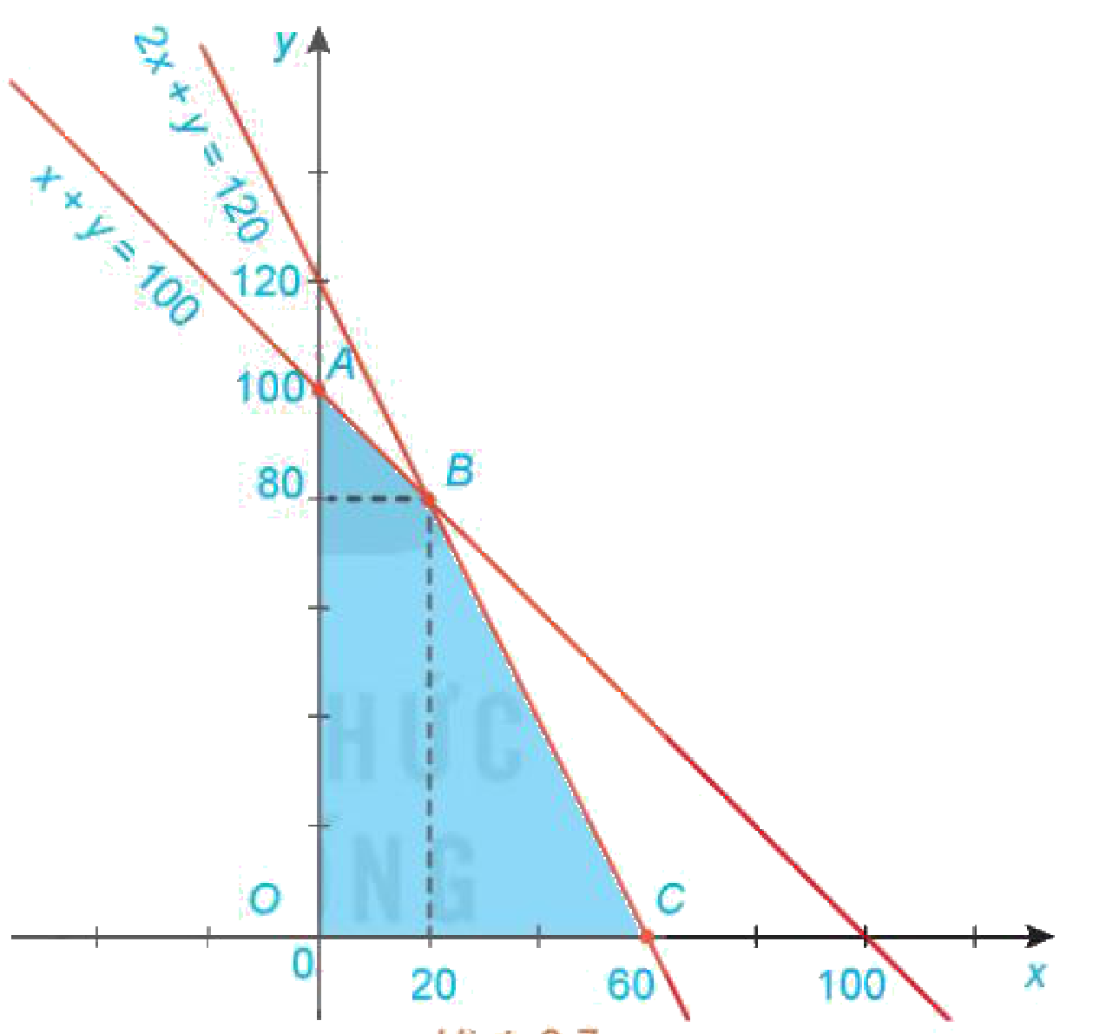
VÍ DỤ 3 – GIẢI BÀI TOÁN MỞ ĐẦU (SGK TR.29)
VẬN DỤNG
$x$, $y$: số máy hai chiều, một chiều: $\left\{\begin{aligned}&x≥0 \\ &y≥0 \\ &x+y≤100 \\ &2x+y≤120\end{aligned}\right.$; lợi nhuận $F(x; y)=3,5x+2y$.
Bước 1. Miền nghiệm: tứ giác $OABC$, $O(0; 0)$, $A(0; 100)$, $B(20; 80)$, $C(60; 0)$.
Bước 2. $F(0; 0)=0$, $F(0; 100)=200$, $F(20; 80)=230$, $F(60; 0)=210$.
Bước 3. GTLN là $F(20; 80)=230$: nhập 20 máy hai chiều và 80 máy một chiều.
Hình 2.7
Bài 4. Hệ bất phương trình bậc nhất hai ẩn – STEM khẩu phần ăn – Toán 10 17
Notes:
Click 1–4. Đối chiếu dự đoán HĐ1: nhập toàn hai chiều chỉ được 60 máy, lãi 210 < 230 triệu đồng.

Slide 18
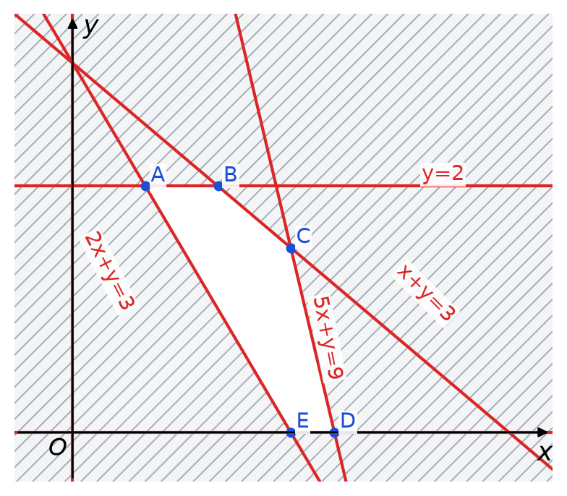
KHẨU PHẦN MẪU – PHIẾU HỌC TẬP SỐ 3
VẬN DỤNG
Suất ăn: protein ít nhất 30 g; tổng khối lượng không quá 300 g; đậu phụ không quá 200 g; chi phí không quá 27 000 đồng. $x$, $y$ (lạng): thịt lợn nạc, đậu phụ. Mỗi lạng: thịt 20 g protein, 15 nghìn đồng; đậu phụ 10 g protein, 3 nghìn đồng.
Hệ: $x≥0$, $y≥0$, $2x+y≥3$ (protein), $x+y≤3$ (khối lượng), $y≤2$ (đậu phụ), $5x+y≤9$ (chi phí). Miền ngũ giác $ABCDE$.
Chi phí $F=15x+3y$: $13,5$; $21$; $27$; $27$; $22,5$ → rẻ nhất 13 500 đồng tại $A(0,5; 2)$: 50 g thịt, 200 g đậu phụ (đậu phụ nhồi thịt).
Protein $G=20x+10y$: $30$; $40$; $45$; $36$; $30$ → nhiều nhất 45 g tại $C(1,5; 1,5)$: 150 g thịt, 150 g đậu phụ, 27 000 đồng.
$A(0,5; 2)$, $B(1; 2)$, $C(1,5; 1,5)$, $D(1,8; 0)$, $E(1,5; 0)$
Bài 4. Hệ bất phương trình bậc nhất hai ẩn – STEM khẩu phần ăn – Toán 10 18
Notes:
12'. Nhóm giải theo quy trình 3 bước; GV hỗ trợ đổi đơn vị (g – lạng, đồng – nghìn đồng). Click 1–3. Thảo luận: khẩu phần rẻ nhất có luôn hợp lí nhất? Mục tiêu do người thiết kế chọn, phải giải thích được.

Slide 19
HĐ3 – LỰA CHỌN GIẢI PHÁP: BẢN THIẾT KẾ SUẤT ĂN
VẬN DỤNG
Phiếu học tập số 4 – mỗi nhóm hoàn thành:
Bảng số liệu hai thực phẩm: giá, protein trên 100 g, nguồn số liệu.
Hệ bất phương trình và biểu thức mục tiêu $F(x; y)$ (chi phí nhỏ nhất hoặc protein lớn nhất).
Miền nghiệm (vẽ tay hoặc GeoGebra), toạ độ các đỉnh, bảng giá trị $F$ tại các đỉnh, phương án chọn.
Món ăn, cách chế biến, nguyên liệu, dụng cụ; phân công: mua – cân – chế biến – ghi hình – poster – thuyết trình.
💡 Đỉnh không "đẹp": được làm tròn đến 10 g, nhưng phải kiểm tra lại các điều kiện sau khi làm tròn.
Bài 4. Hệ bất phương trình bậc nhất hai ẩn – STEM khẩu phần ăn – Toán 10 19
Notes:
15'. Phiếu học tập số 4; 1 thành viên dựng GeoGebra, 1 thành viên lập bảng tính. GV ký duyệt bản thiết kế.

Slide 20
TRẠM KIỂM CHỨNG AI
LUYỆN TẬP
🤖 Chatbot AI trả lời: "Khẩu phần rẻ nhất là 100 g thịt và 200 g đậu phụ, chi phí 21 000 đồng."
Phương án có thoả mãn hệ không? Có thật sự rẻ nhất không? Chỉ ra chỗ AI sai.
$\left(1; 2\right)$ là đỉnh $B$, thoả mãn hệ: $4≥3$; $3≤3$; $2≤2$; $7≤9$; chi phí $15+6=21$ nghìn đồng.
Nhưng không rẻ nhất: tại $A(0,5; 2)$ chi phí chỉ 13 500 đồng. AI không so sánh giá trị của $F$ tại tất cả các đỉnh.
Bài 4. Hệ bất phương trình bậc nhất hai ẩn – STEM khẩu phần ăn – Toán 10 20
Notes:
4'. Nhóm kiểm tra phương án AI đề xuất cho Phiếu số 3. Click 1, 2.

Slide 21
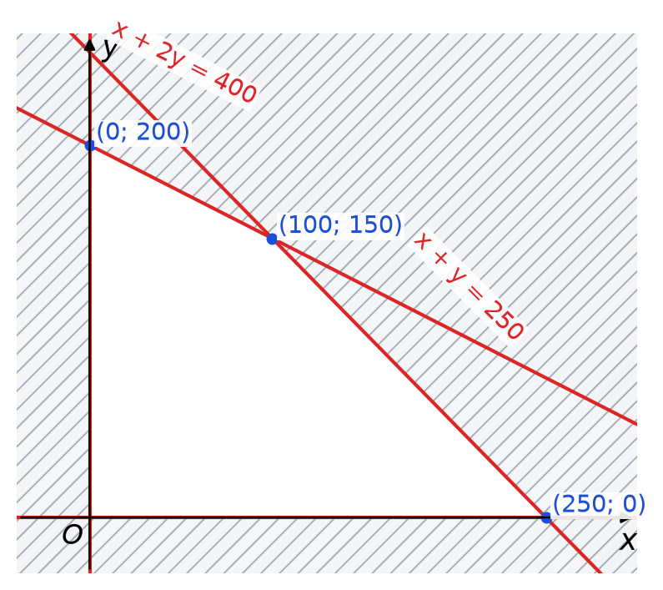
VẬN DỤNG (SGK TR.30)
VẬN DỤNG
Máy tính $A$, $B$ giá 10 và 20 triệu đồng/chiếc, vốn không vượt quá 4 tỉ đồng; lợi nhuận 2,5 và 4 triệu đồng/máy; nhu cầu không vượt quá 250 máy. $x$, $y$: số máy $A$, $B$. a) Viết hệ, xác định miền nghiệm. b) Biểu diễn lợi nhuận $F$. c) Nhập mỗi loại bao nhiêu để lợi nhuận lớn nhất?
a) $x≥0$, $y≥0$, $x+2y≤400$, $x+y≤250$; miền tứ giác có đỉnh $O$, $\left(0; 200\right)$, $\left(100; 150\right)$, $\left(250; 0\right)$.
b) $F=2,5x+4y$ (triệu đồng): $0$; $800$; $850$; $625$.
c) Nhập 100 máy $A$ và 150 máy $B$: lợi nhuận lớn nhất 850 triệu đồng.
Bài 4. Hệ bất phương trình bậc nhất hai ẩn – STEM khẩu phần ăn – Toán 10 21
Notes:
Giao về nhà cùng HĐ4; chữa đầu T14. Click 1–3.

Slide 22
HĐ4 – CHẾ TẠO, THỬ NGHIỆM (NGOÀI GIỜ)
TỔNG KẾT
Mua thực phẩm theo bản thiết kế, cân đúng khối lượng (cân điện tử nhà bếp), lưu hoá đơn hoặc giá niêm yết.
Chế biến suất ăn; chụp ảnh, quay video quá trình.
Ghi khối lượng, chi phí, protein thực tế; tính sai lệch so với thiết kế (không quá 10%).
Làm poster thực đơn, slide báo cáo (3 – 5 slide); điều chỉnh nếu chưa đạt.
Sản phẩm: suất ăn thật (ảnh, video, mẫu), poster, bảng tính chi phí – dinh dưỡng, slide báo cáo, Nhật ký sử dụng AI.
Bài 4. Hệ bất phương trình bậc nhất hai ẩn – STEM khẩu phần ăn – Toán 10 22
Notes:
3'. Giao HĐ4 cuối T13; hạn trước T14. Nhắc an toàn vệ sinh thực phẩm, sử dụng bếp an toàn.

Slide 23
TIẾT 3 (T14)
Chia sẻ, thảo luận và điều chỉnh
Mục tiêu tiết học:
• Giới thiệu, bảo vệ suất ăn của nhóm; đánh giá sản phẩm nhóm khác theo tiêu chí.
• Luyện tập Bài 2.4 – 2.6.
GV Trương Tử Trang – THPT Vĩnh Thạnh 23
Notes:
Tiết 3 (45'): HĐ5 báo cáo (mỗi nhóm 3' + 1 – 2' hỏi đáp) 25' – Bài 2.4, 2.5: 8' – Rung chuông vàng/củng cố online 7' – Tổng kết, giao 2.6: 5'.

Slide 24
HĐ5 – BÁO CÁO SẢN PHẨM
VẬN DỤNG
Mỗi nhóm trình bày 3 phút:
Suất ăn, poster thực đơn; mô hình toán học: hệ BPT, miền nghiệm, bảng $F$ tại các đỉnh, phương án tối ưu.
Kết quả thử nghiệm: khối lượng, chi phí, protein thực tế; sai lệch và điều chỉnh.
Bài học kinh nghiệm, đề xuất cải tiến (thêm rau xanh, xét thêm chất béo, …).
❓ Câu hỏi gợi ý: Vì sao chọn mục tiêu này? Nếu giá thịt tăng thì phương án có thay đổi không? Vì sao lựa chọn này thoả mãn các tiêu chí?
Điểm sản phẩm $=0,5·$ Điểm GV $+ 0,3·$ Điểm TB các nhóm $+ 0,2·$ Điểm tự đánh giá (thang 10, làm tròn đến 0,5).
Bài 4. Hệ bất phương trình bậc nhất hai ẩn – STEM khẩu phần ăn – Toán 10 24
Notes:
25'. Các nhóm đánh giá chéo theo vòng tròn (Phiếu đánh giá sản phẩm, Phụ lục 2); mỗi nhóm có ít nhất 1 câu hỏi. Bình chọn "Suất ăn hợp lí nhất".

Slide 25
BÀI TẬP 2.4 (SGK TR.30)
LUYỆN TẬP
2.4. Hệ bất phương trình nào sau đây là hệ bất phương trình bậc nhất hai ẩn?
a) $\left\{\begin{aligned}&x<0 \\ &y≥0\end{aligned}\right.$
b) $\left\{\begin{aligned}&x+y^{2}<0 \\ &y−x>1\end{aligned}\right.$
c) $\left\{\begin{aligned}&x+y+z<0 \\ &y<0\end{aligned}\right.$
d) $\left\{\begin{aligned}&−2x+y<3^{2} \\ &4^{2}x+3y<1\end{aligned}\right.$
a) và d) là hệ bất phương trình bậc nhất hai ẩn (d: $−2x+y<9$; $16x+3y<1$). b) chứa $y^{2}$; c) có ba ẩn.
Bài 4. Hệ bất phương trình bậc nhất hai ẩn – STEM khẩu phần ăn – Toán 10 25
Notes:
3'. Click 1.

Slide 26
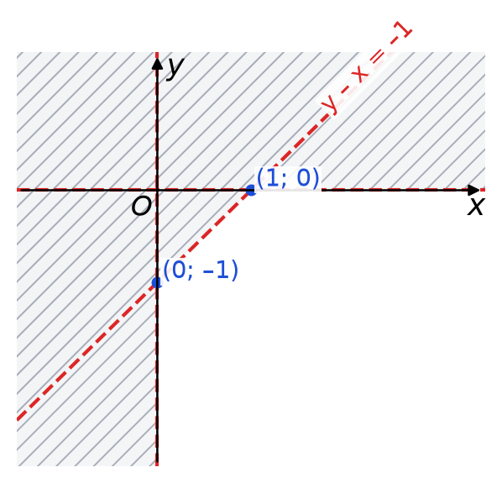
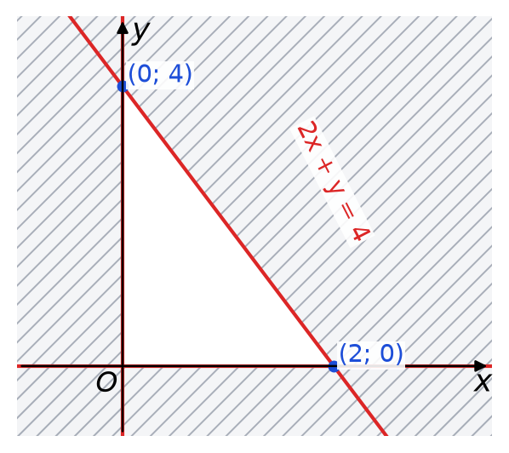
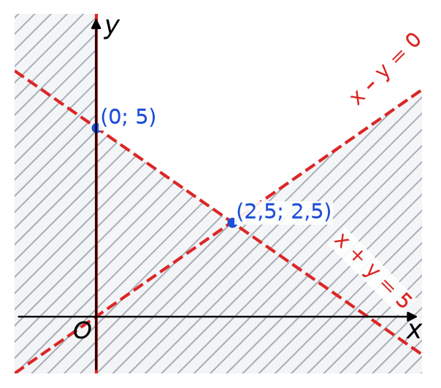
BÀI TẬP 2.5 (SGK TR.30)
LUYỆN TẬP
2.5. Biểu diễn miền nghiệm của mỗi hệ sau trên mặt phẳng toạ độ:
a) $\left\{\begin{aligned}&y−x<−1 \\ &x>0 \\ &y<0\end{aligned}\right.$
b) $\left\{\begin{aligned}&x≥0 \\ &y≥0 \\ &2x+y≤4\end{aligned}\right.$
c) $\left\{\begin{aligned}&x≥0 \\ &x+y>5 \\ &x−y<0\end{aligned}\right.$
a) Bờ nét đứt; không kể bờ
b) Tam giác, kể cả các cạnh
c) Miền không bị gạch; bờ Oy kể
Bài 4. Hệ bất phương trình bậc nhất hai ẩn – STEM khẩu phần ăn – Toán 10 26
Notes:
5'. 3 HS lên bảng. Click 1–3: từng hình.

Slide 27
TRÒ CHƠI: RUNG CHUÔNG VÀNG
TRÒ CHƠI
🔔 Luật chơi
Mỗi bạn một bảng con – viết đáp án khi hết giờ.
Câu nhiều lựa chọn: ghi A, B, C hoặc D (30 giây).
Câu Đúng/Sai: ghi Đ hoặc S cho từng ý (60 giây).
Câu trả lời ngắn, thực tế: ghi một số (60 giây).
Sai: rời sàn thi. Bạn trụ lại cuối cùng rung chuông vàng!
Bài 4. Hệ bất phương trình bậc nhất hai ẩn – STEM khẩu phần ăn – Toán 10 27
Notes:
Mỗi HS một bảng con. Mỗi câu 30 giây (Đ/S, trả lời ngắn, thực tế: 60 giây). Sai rời sàn thi; có thể 'cứu trợ' 1 lần. Cấu trúc 4 câu theo đề thi từ 2025: nhiều lựa chọn, Đúng/Sai, trả lời ngắn, thực tế. Đáp án đã kiểm tra bằng Python.

Slide 28
RUNG CHUÔNG VÀNG – CÂU 1 (THÔNG HIỂU)
TRÒ CHƠI
Điểm nào sau đây KHÔNG thuộc miền nghiệm của hệ $\left\{\begin{aligned}&x≥0 \\ &y>0 \\ &2x+y<6\end{aligned}\right.$?
A. $\left(1; 1\right)$
A. $\left(1; 1\right)$ ✘
B. $\left(0; 2\right)$
B. $\left(0; 2\right)$ ✘
C. $\left(2; 1\right)$
C. $\left(2; 1\right)$ ✘
D. $\left(3; 0\right)$
D. $\left(3; 0\right)$ ✔
Đáp án D. $\left(3; 0\right)$ có $y=0$, không thoả mãn $y>0$.
Bài 4. Hệ bất phương trình bậc nhất hai ẩn – STEM khẩu phần ăn – Toán 10 28
Notes:
30 giây. Click 1: đáp án.

Slide 29
RUNG CHUÔNG VÀNG – CÂU 2 (VẬN DỤNG)
TRÒ CHƠI
Miền nghiệm của một hệ là tứ giác $OABC$ với $O(0; 0)$, $A(0; 4)$, $B(2; 3)$, $C(3; 0)$. Giá trị lớn nhất của $F=3x+2y$ trên miền đó là
A. $12$
A. $12$ ✔
B. $9$
B. $9$ ✘
C. $8$
C. $8$ ✘
D. $13$
D. $13$ ✘
Đáp án A. $F$: $0$; $8$; $12$; $9$ → lớn nhất 12.
Bài 4. Hệ bất phương trình bậc nhất hai ẩn – STEM khẩu phần ăn – Toán 10 29
Notes:
30 giây. Click 1: đáp án. Nhiễu D: nhầm thành $2x+3y$.

Slide 30
RUNG CHUÔNG VÀNG – CÂU 3 (ĐÚNG/SAI)
TRÒ CHƠI
Bếp ăn bán trú mua $x$ kg thịt gà (120 nghìn đồng/kg) và $y$ kg cá rô phi (60 nghìn đồng/kg); tiền không quá 1,2 triệu đồng; tổng ít nhất 12 kg; cá không quá 10 kg.
a) Điều kiện số tiền: $2x+y≤20$.
ĐÚNG
b) $\left(6; 5\right)$ thuộc miền nghiệm.
SAI (6 + 5 < 12)
c) Miền nghiệm là tam giác đỉnh $\left(2; 10\right)$, $\left(5; 10\right)$, $\left(8; 4\right)$.
ĐÚNG
d) Chi phí thấp nhất khi mua 8 kg gà, 4 kg cá.
SAI (2 kg gà, 10 kg cá)
Bài 4. Hệ bất phương trình bậc nhất hai ẩn – STEM khẩu phần ăn – Toán 10 30
Notes:
60 giây. Click 1–4. Đ – S – Đ – S (KHBD Câu 7).

Slide 31
RUNG CHUÔNG VÀNG – CÂU 4 (TRẢ LỜI NGẮN)
TRÒ CHƠI
Suất ăn mẫu (Phiếu số 3): chi phí thấp nhất là bao nhiêu nghìn đồng?
Đáp số: 13,5. $F=15x+3y$ nhỏ nhất tại $A(0,5; 2)$: $7,5+6=13,5$.
Bài 4. Hệ bất phương trình bậc nhất hai ẩn – STEM khẩu phần ăn – Toán 10 31
Notes:
60 giây. Click 1.

Slide 32
GIAO NHIỆM VỤ – BÀI TẬP 2.6 (SGK TR.30)
TỔNG KẾT
2.6. Gia đình cần ít nhất 900 đơn vị protein và 400 đơn vị lipid mỗi ngày. 1 kg thịt bò: 800 đơn vị protein, 200 đơn vị lipid; 1 kg thịt lợn: 600 đơn vị protein, 400 đơn vị lipid. Mua nhiều nhất 1,6 kg thịt bò và 1,1 kg thịt lợn; giá 250 và 160 nghìn đồng/kg. a) Viết hệ, xác định miền nghiệm. b) Biểu diễn chi phí $F$. c) Mua mỗi loại bao nhiêu để chi phí ít nhất?
a) $x≤1,6$; $y≤1,1$; $8x+6y≥9$ (protein); $x+2y≥2$ (lipid); $x, y≥0$.
b) $F=250x+160y$. c) Đỉnh $\left(0,3; 1,1\right)$, $\left(0,6; 0,7\right)$, $\left(1,6; 0,2\right)$, $\left(1,6; 1,1\right)$; ít nhất 251 nghìn đồng khi mua 0,3 kg thịt bò và 1,1 kg thịt lợn.
Bài 4. Hệ bất phương trình bậc nhất hai ẩn – STEM khẩu phần ăn – Toán 10 32
Notes:
Giao về nhà; đáp số để GV đối chiếu (KHBD, đã kiểm tra lại các đỉnh). Click 1.

Slide 33

CỦNG CỐ TRỰC TUYẾN – NHIỆM VỤ VỀ NHÀ
TỔNG KẾT
Bài củng cố trực tuyến – quét mã QR hoặc mở đường link:
https://trangtu66.github.io/Taode_thi_online/cc_bai4_t10.html
Nhiệm vụ về nhà:
Làm Bài tập 2.6 (SGK tr.30); nhóm hoàn chỉnh sản phẩm theo góp ý, nộp lên Classroom.
Chuẩn bị Bài tập cuối chương II (SGK tr.31).
▶ MỞ BÀI CỦNG CỐ
Bài 4. Hệ bất phương trình bậc nhất hai ẩn – STEM khẩu phần ăn – Toán 10 33
Notes:
3'. HS quét QR làm bài củng cố online ở nhà. Đáp án chỉ mở khi GV cho phép.

Slide 34
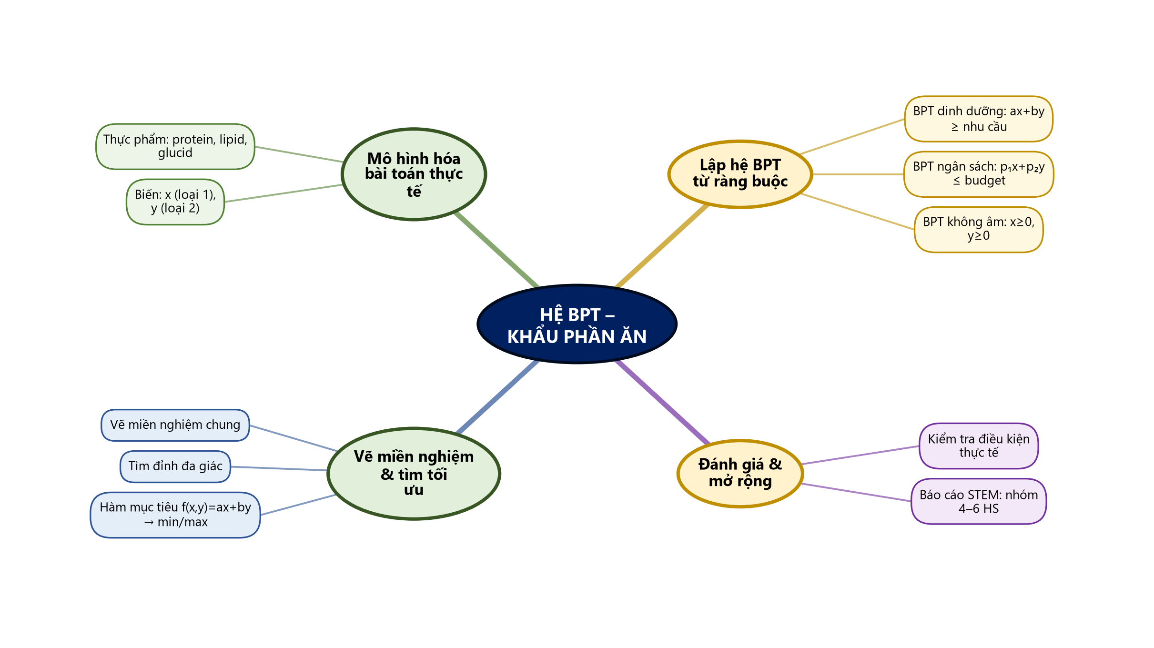
SƠ ĐỒ TƯ DUY – BÀI 4 (STEM)
TỔNG KẾT
Bài 4. Hệ bất phương trình bậc nhất hai ẩn – STEM khẩu phần ăn – Toán 10 34
Notes:
Củng cố cuối bài.

Slide 35
PHỤ LỤC 1 – SAI LẦM THƯỜNG GẶP
DÀNH CHO GV
Quên điều kiện $x≥0$, $y≥0$ trong bài toán thực tiễn.
Gạch nhầm miền nghiệm; vẽ bờ nét liền khi dấu $<$, $>$.
Chỉ tính $F$ tại vài đỉnh hoặc tại điểm không phải đỉnh.
Đổi đơn vị sai (g – lạng, đồng – nghìn đồng); số liệu dinh dưỡng không có nguồn.
Bài 4. Hệ bất phương trình bậc nhất hai ẩn – STEM khẩu phần ăn – Toán 10 35
Notes:
Slide ẩn – chỉ GV xem khi chuẩn bị.

Slide 36
PHỤ LỤC 2 – PHÂN HOÁ, DỰ PHÒNG
DÀNH CHO GV
HS cần hỗ trợ: HĐ1, Ví dụ 1, LT1, HĐ2, Bài 2.4, 2.5b; nhiệm vụ nhóm: cân, ghi số liệu.
HS khá, giỏi: LT2, Ví dụ 3, Vận dụng, Bài 2.6; dựng GeoGebra, bảng tính.
10A7 (khiếm thính): yêu cầu, tiêu chí, luật chơi, đáp án có chữ trên slide; video có phụ đề; báo cáo bằng poster, slide. 10A4: không bê vác, không đứng bếp lâu – nhận phần tính toán, poster.
Mất điện/mạng: phiếu in, giấy kẻ ô; báo cáo bằng poster.
Bài 4. Hệ bất phương trình bậc nhất hai ẩn – STEM khẩu phần ăn – Toán 10 36
Notes:
Slide ẩn – chỉ GV xem khi chuẩn bị.

